Slide 1
Деление многозначных чисел на двузначное число.
Школа VIII вида
Ляхова Галина Николаевна
ГКС(К)ОУ школа №33
города Ставрополя
7 класс
Учитель математики

Slide 2
Классная работа.
19.01.12.
Тема: Деление на двузначное
число.

Slide 3
Математический тренажёр
1
2
3
4

Slide 4
Найди число, которое нужно вставить в рамку:
?
+ 850 = 1 000
50
250
150
350

Slide 5
Вычисли, какое число должно быть в последней рамке:
: 11
∙ 4
77
?
- 28
12
0
28
56

Slide 6
Повторяем таблицу
умножения
2
3
4
5
6
7
8
9

Slide 7
Прочитайте примеры. Выберите те, которые относятся к теме урока.
2 516×24 = 11 040:32 =
60 384:24 = 345×32 =
154 125:45=
2 407×35 =

Slide 8
Назовите первое неполное делимое в каждом случае. Выполните деление с объяснением
Стр. 162, №550 (2). – а).

Slide 9
ГИМНАСТИКА ДЛЯ ГЛАЗ

Slide 10
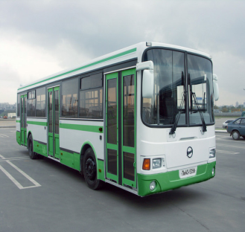
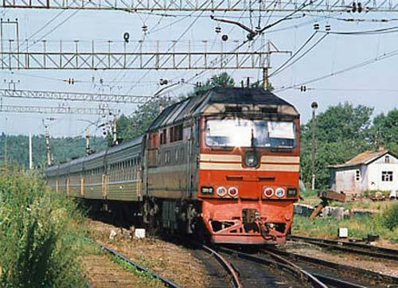
№535.Составьте задачи. Найдите недостающие числа.
 | Скорость Vкм/ч | Время t ч | Расстояние S км
 | ? | 3 | 135
 | 53 | ? | 265
 | 57 | 8 | ?

Slide 11
Домашнее задание
Т×: на 6
стр.166 №550(3)(а) – 1 стр.
Сильным доделать задачу №535.

Slide 12
Релаксация
Понял! Уроком доволен. | Не совсем понял, Хочу понять. | Ни чего не понял. | И не хочу понимать!

Slide 13
Отгадай ребус

Slide 14
МОЛОДЦЫ!
СПАСИБО ЗА УРОК.

